Slide 1
EVENTSPROJECT / MODULE TACHE
Contribution Tache
eventsProject : gestion des rôles des participants. Diagnostic, tests et déploiement progressifs.
eventsProject
Branche Tache
Application, tests, preuves et automatisation
1

Slide 2
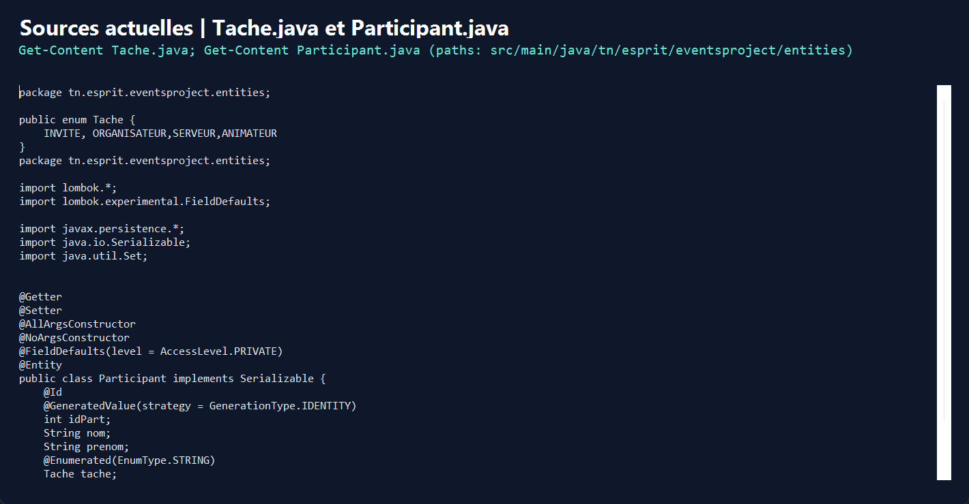
EVENTSPROJECT / MODULE TACHE
Un périmètre respecté
Tache est un enum persisté en chaîne dans Participant ; le modèle partagé est conservé.
Preuve : 01-project-setup/setup-02-tache-model.png
2

Slide 3
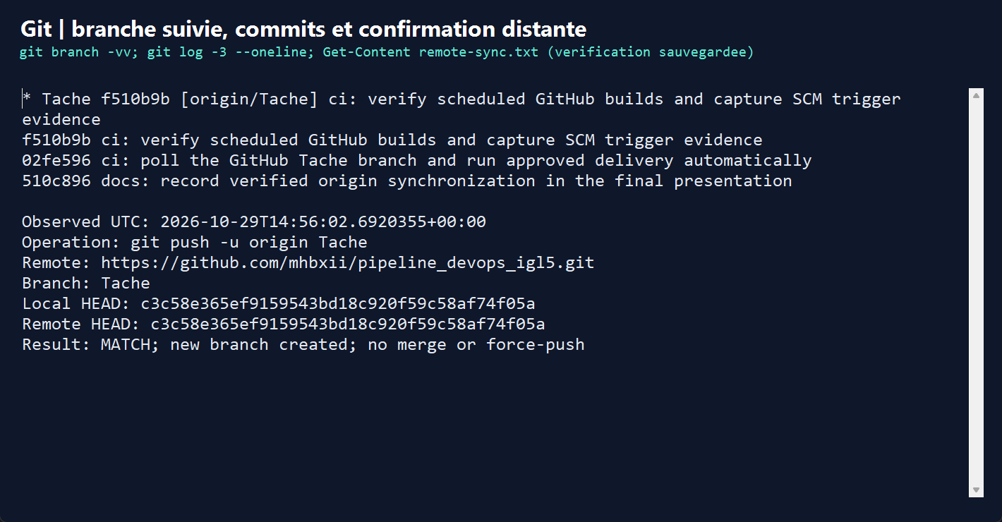
EVENTSPROJECT / MODULE TACHE
Une branche dédiée et synchronisée
Branche Tache publiée sur origin après accord ; historique préservé et révisions locale/distante identiques.
Preuve : 05-git/git-01-branch-history.png
3

Slide 4
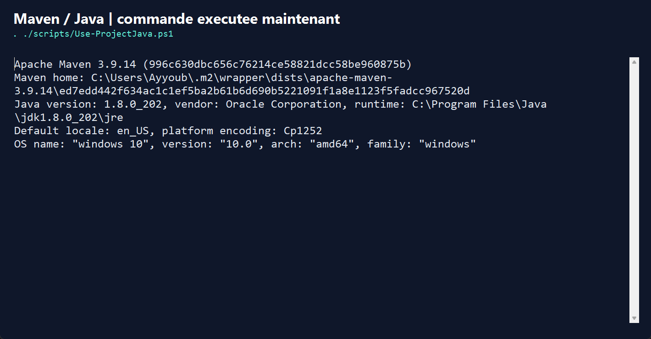
EVENTSPROJECT / MODULE TACHE
Maven et Java
Maven 3.9.14 sélectionné pour la session ; cible Java 8 et runtime Docker Java 17.
Preuve : 02-maven/maven-01-toolchain.png
4

Slide 5
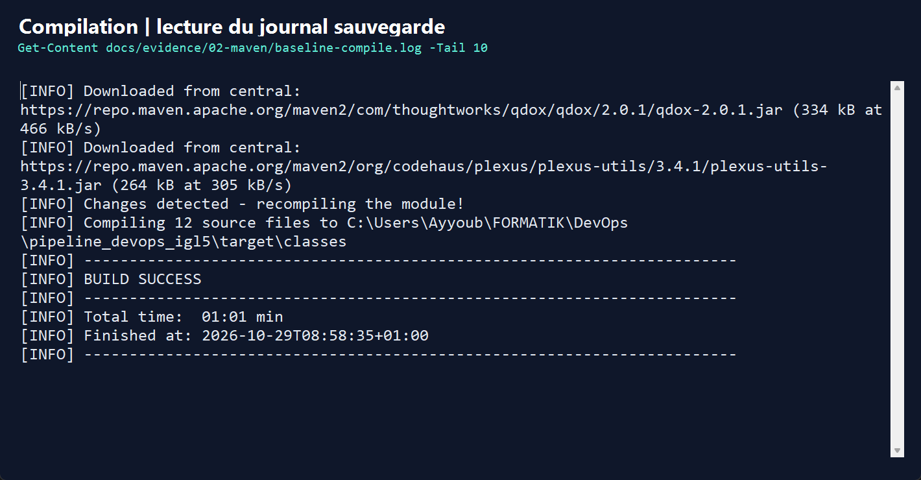
EVENTSPROJECT / MODULE TACHE
La compilation initiale
Journal sauvegardé : BUILD SUCCESS pour les 12 sources du dépôt initial.
Preuve : 02-maven/maven-02-baseline-build.png
5

Slide 6
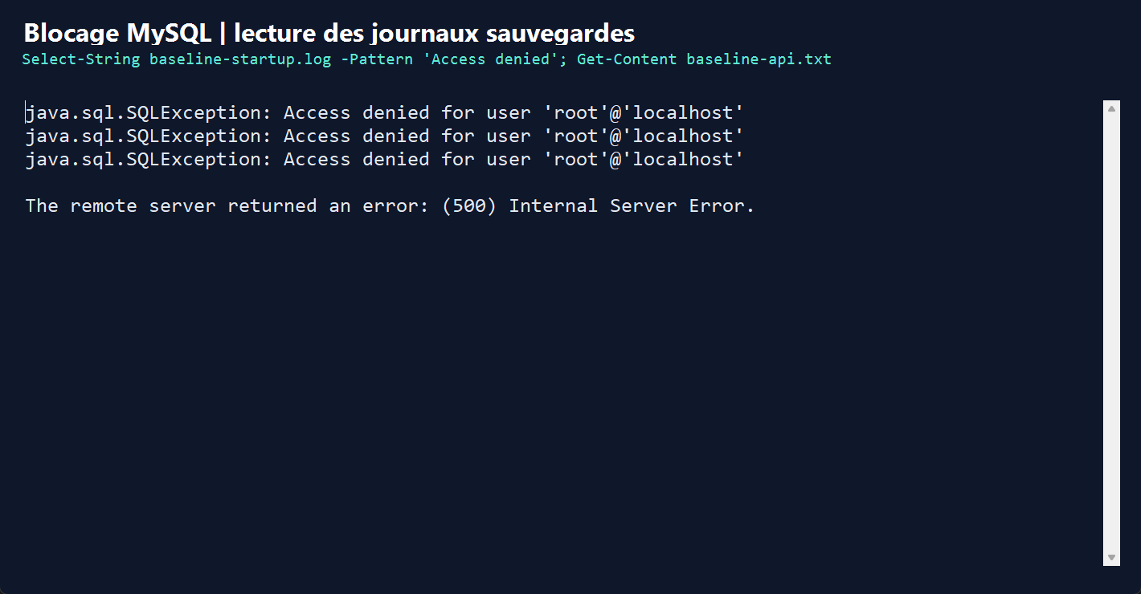
EVENTSPROJECT / MODULE TACHE
Le blocage initial : MySQL
Journal du diagnostic initial : authentification root refusée et HTTP 500.
Preuve : 01-project-setup/setup-03-database-blocker.png
6

Slide 7
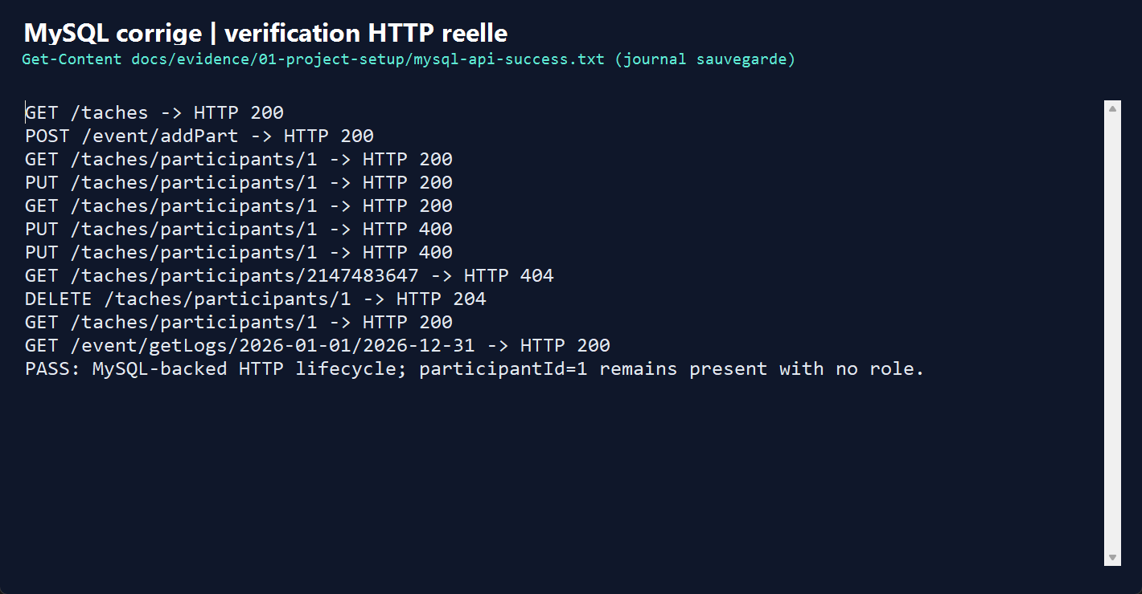
EVENTSPROJECT / MODULE TACHE
MySQL : correction vérifiée
Base dédiée sur 3307 : création, affectation, lecture et retrait du rôle réussis.
Preuve : 01-project-setup/mysql-api-success.png
7

Slide 8
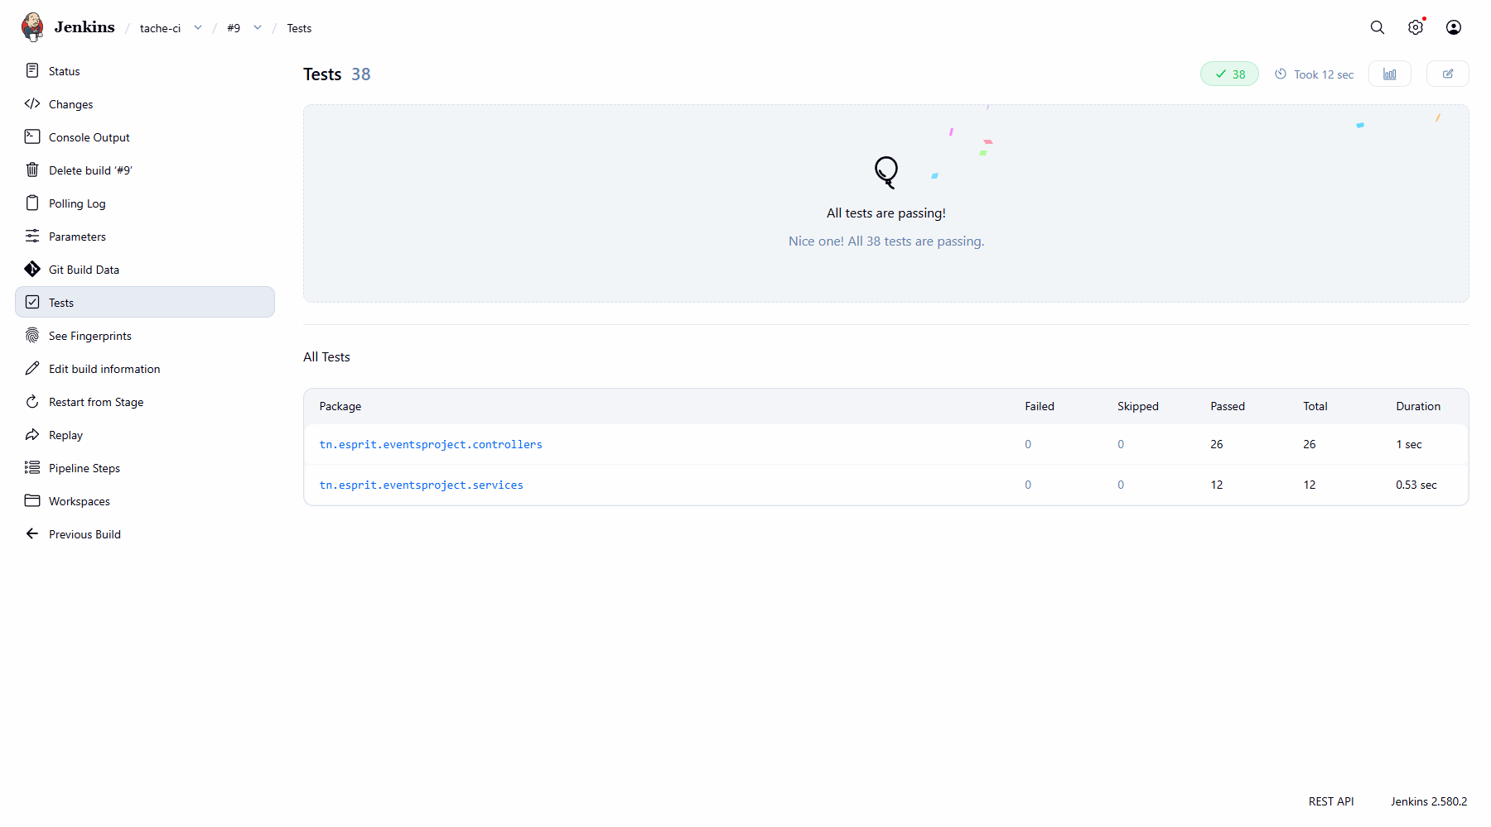
EVENTSPROJECT / MODULE TACHE
38 tests automatisés
Service Mockito, contrats HTTP, JPA/H2 sans mocks et mapping sécurisé des anciennes entrées.
Preuve : 08-jenkins/jenkins-tests.png
8

Slide 9
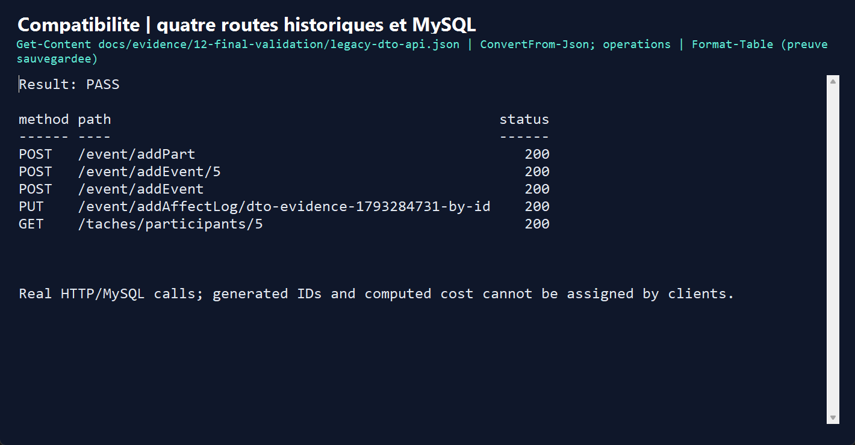
EVENTSPROJECT / MODULE TACHE
Sécuriser les entrées existantes
Quatre entrées utilisent des DTO : identifiants générés et coût calculé protégés ; compatibilité HTTP/MySQL vérifiée.
Preuve : 12-final-validation/legacy-dto-api.png
9

Slide 10
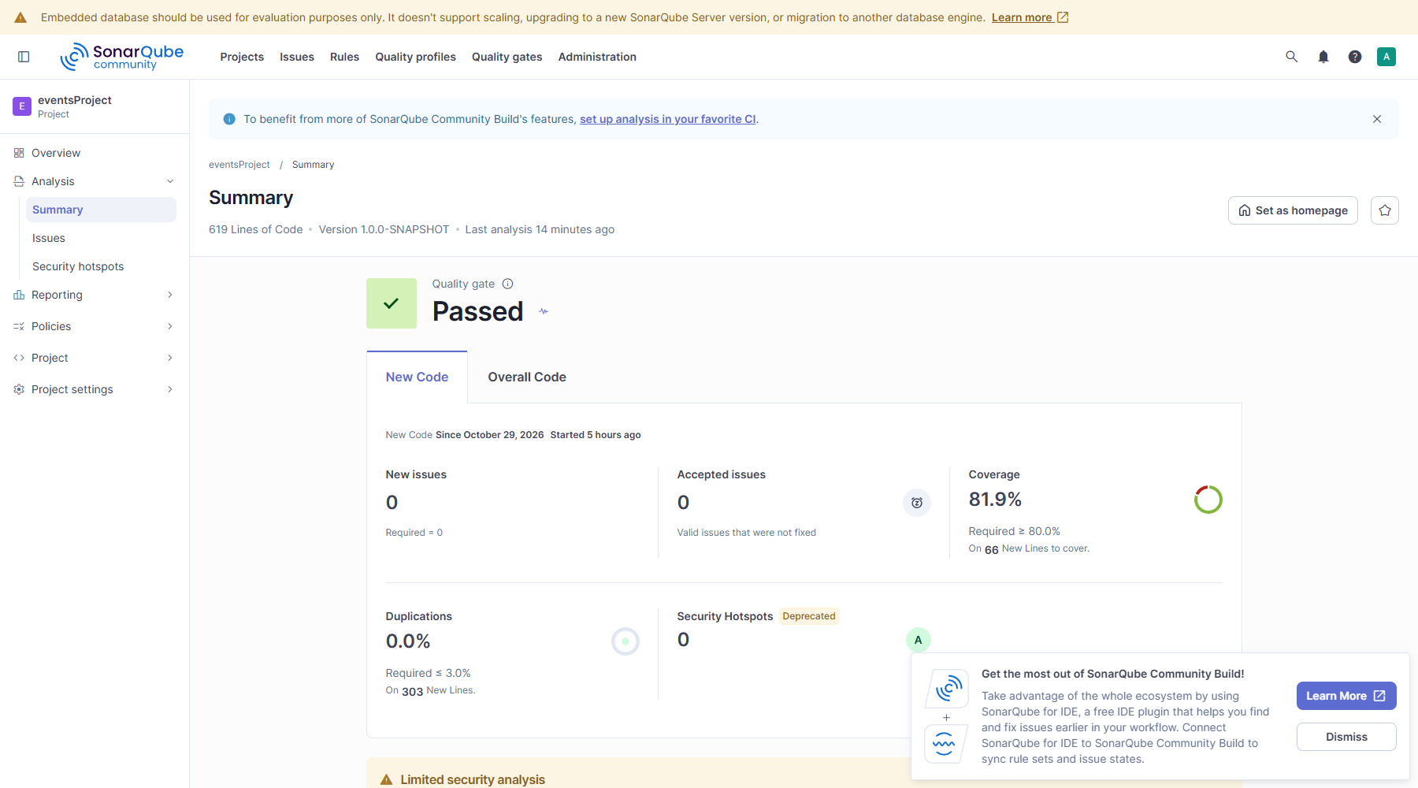
EVENTSPROJECT / MODULE TACHE
Une analyse Sonar réellement évaluée
Gate OK : nouveau code couvert à 81,9 %, duplication nulle et aucune violation nouvelle.
Preuve : 06-sonarqube/sonar-final-new-code.png
10

Slide 11
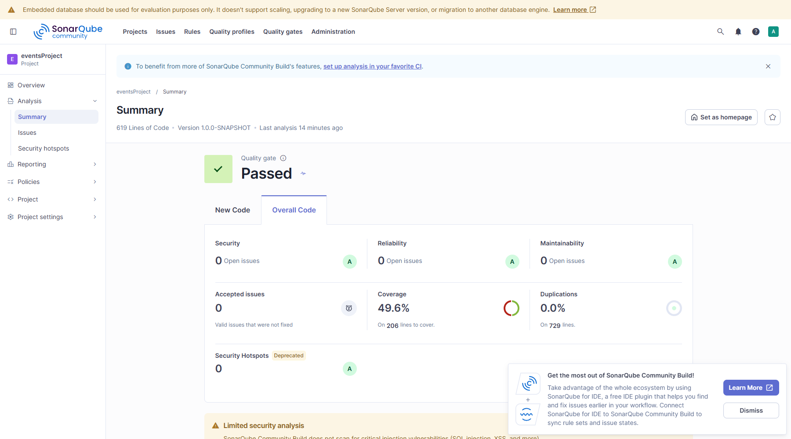
EVENTSPROJECT / MODULE TACHE
Une qualité mesurée sans masquer le périmètre
Zéro vulnérabilité après correction des quatre entrées ; couverture globale 49,6 %, distincte du nouveau code.
Preuve : 06-sonarqube/sonar-final-dashboard.png
11

Slide 12
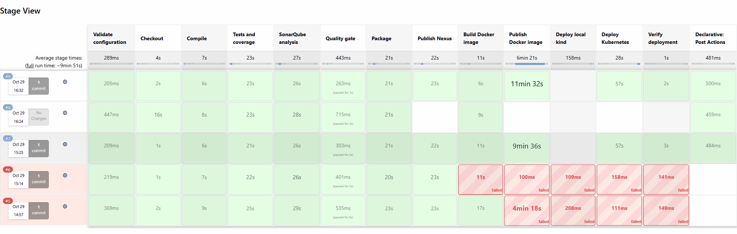
EVENTSPROJECT / MODULE TACHE
Une chaîne Jenkins exécutée
Build #9 automatique réussi : 38 tests, gate Sonar, Nexus, image Docker Hub, rollout Kubernetes et vérification HTTP.
Preuve : 08-jenkins/jenkins-pipeline-overview.png
12

Slide 13
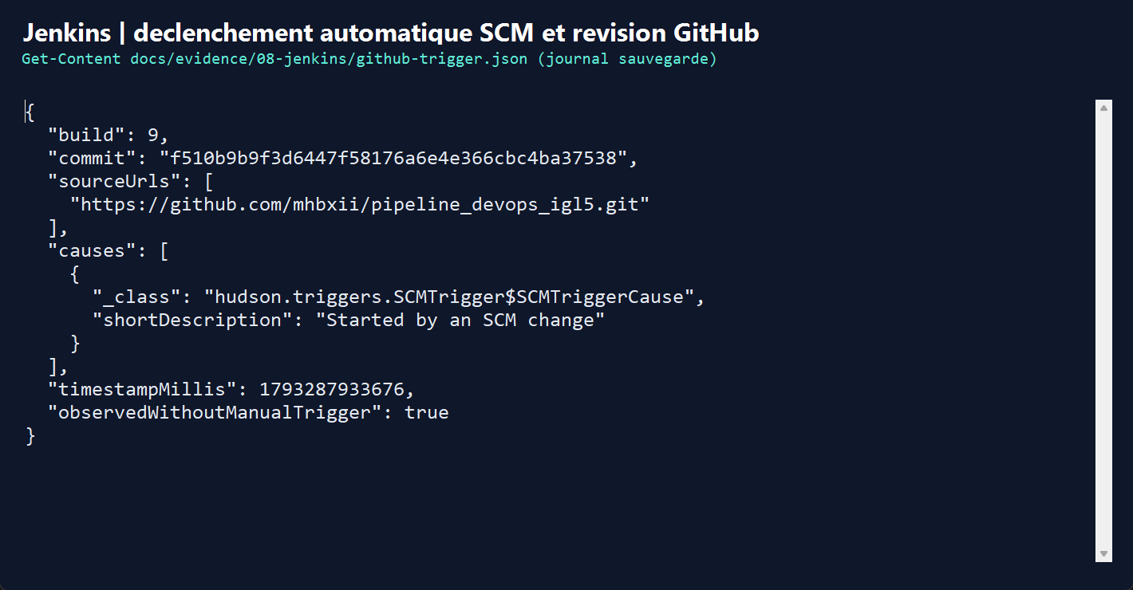
EVENTSPROJECT / MODULE TACHE
GitHub déclenche Jenkins automatiquement
Le polling détecte le commit GitHub f510b9b et lance le build #9 : cause SCM enregistrée, sans lancement manuel.
Preuve : 08-jenkins/github-trigger.png
13

Slide 14
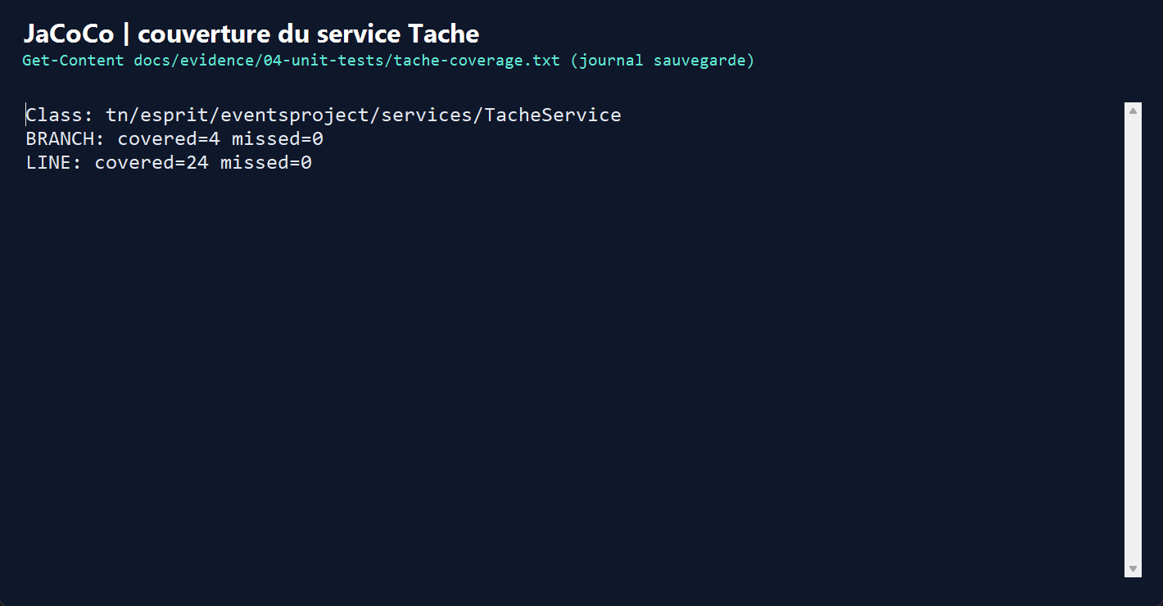
EVENTSPROJECT / MODULE TACHE
Une couverture métier mesurée
TacheService : 24 lignes et 4 branches couvertes ; ce résultat concerne ce service.
Preuve : 04-unit-tests/coverage-service.png
14

Slide 15
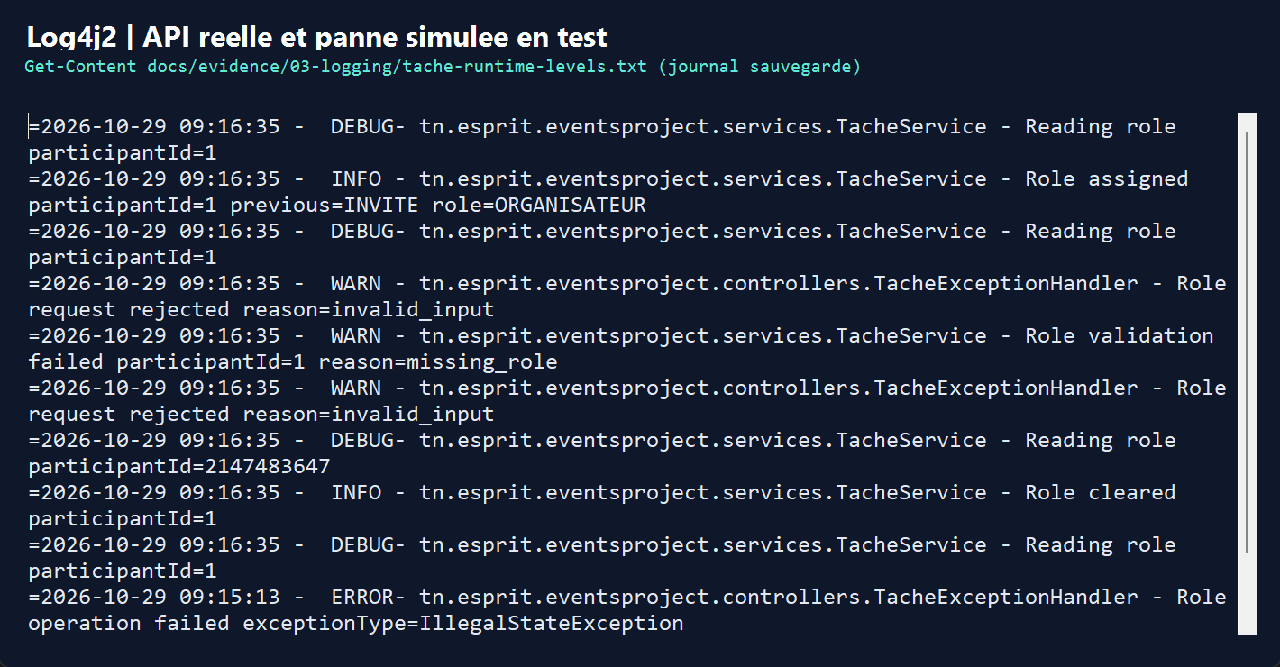
EVENTSPROJECT / MODULE TACHE
Des logs utiles
DEBUG, INFO, WARN sur API ; ERROR démontré par une panne simulée dans un test.
Preuve : 03-logging/tache-levels.png
15

Slide 16
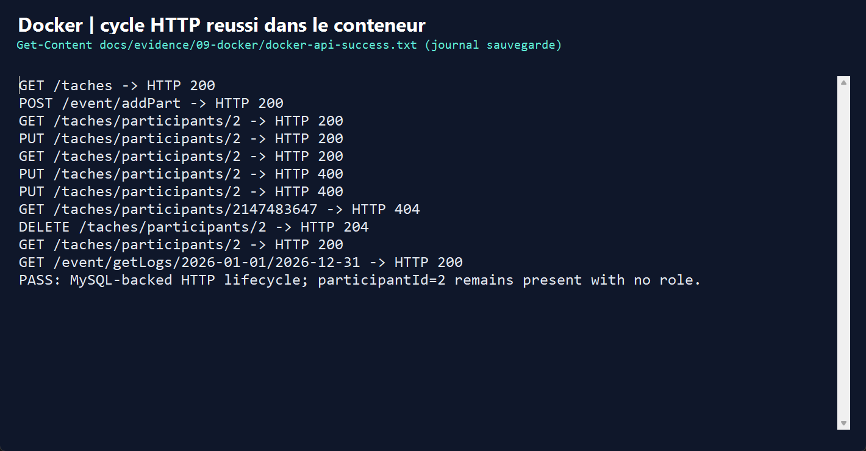
EVENTSPROJECT / MODULE TACHE
Application et MySQL en conteneurs
Cycle HTTP vérifié dans Docker ; readiness UP et utilisateur applicatif non privilégié.
Preuve : 09-docker/docker-api-success.png
16

Slide 17
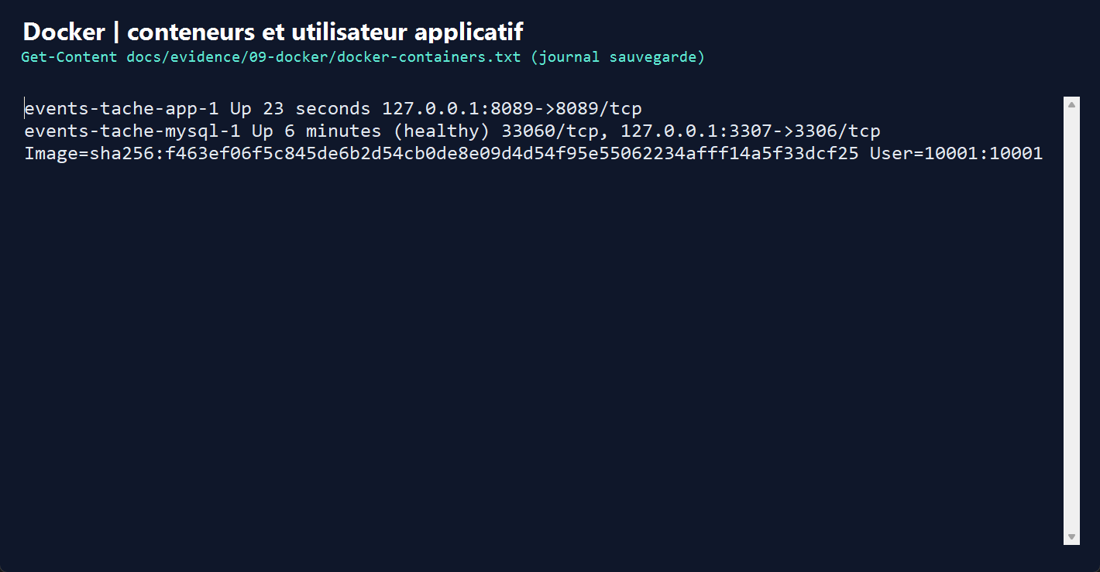
EVENTSPROJECT / MODULE TACHE
Vérifier les conteneurs
Application et base isolées ; volumes persistants et ports liés à localhost.
Preuve : 09-docker/docker-containers.png
17

Slide 18
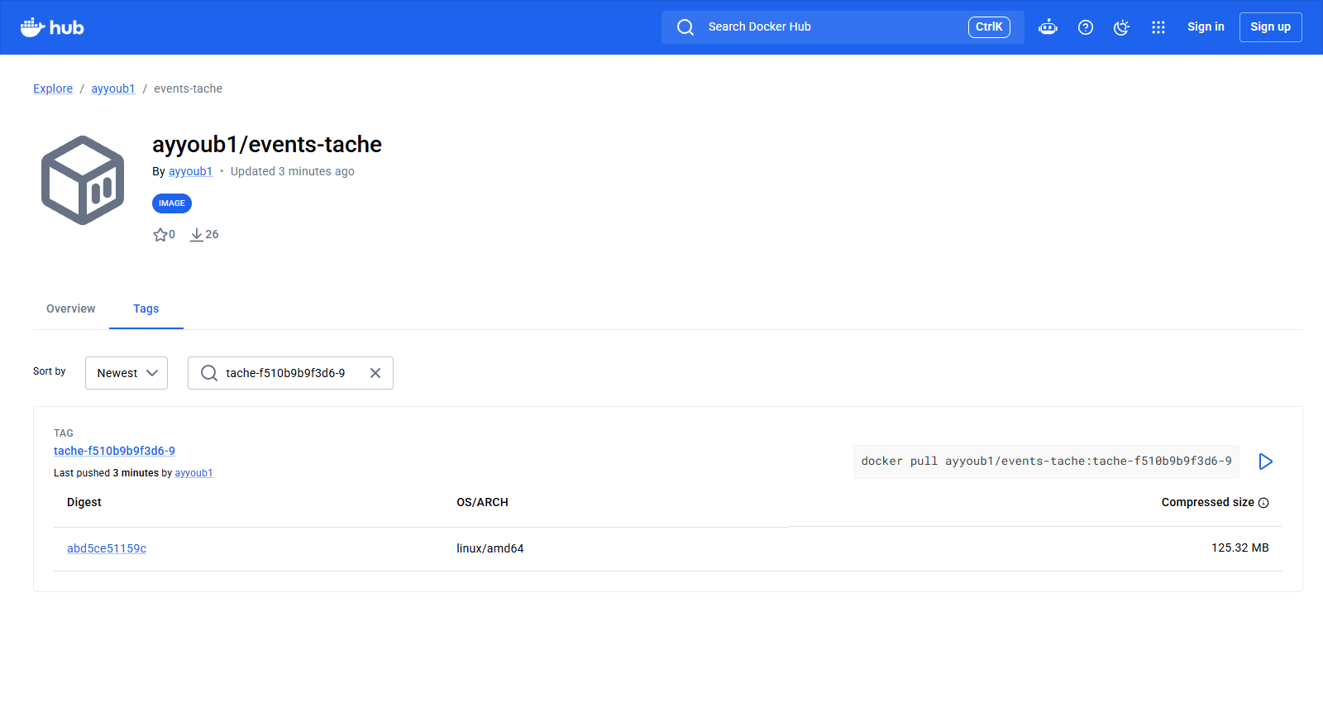
EVENTSPROJECT / MODULE TACHE
Une image publique vérifiée
ayyoub1/events-tache : manifeste linux/amd64 accessible sans compte et identique à l'image locale du build #9.
Preuve : 09-docker/dockerhub-repository.png
18

Slide 19
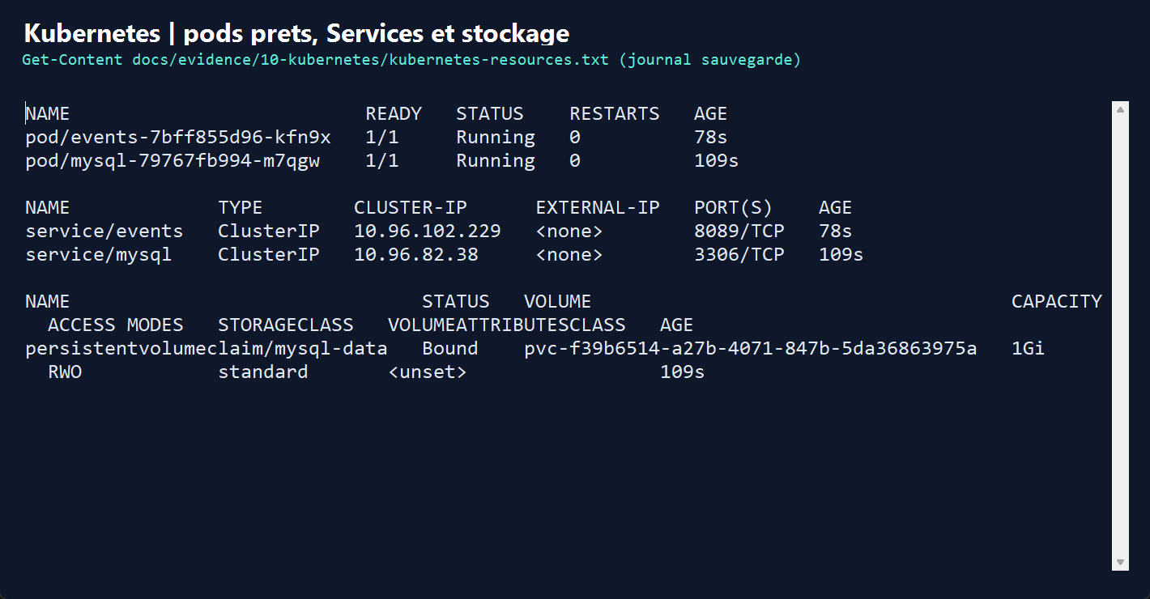
EVENTSPROJECT / MODULE TACHE
Un déploiement Kubernetes réel
Pods applicatif et MySQL prêts, Services actifs et volume persistant lié.
Preuve : 10-kubernetes/kubernetes-resources.png
19

Slide 20
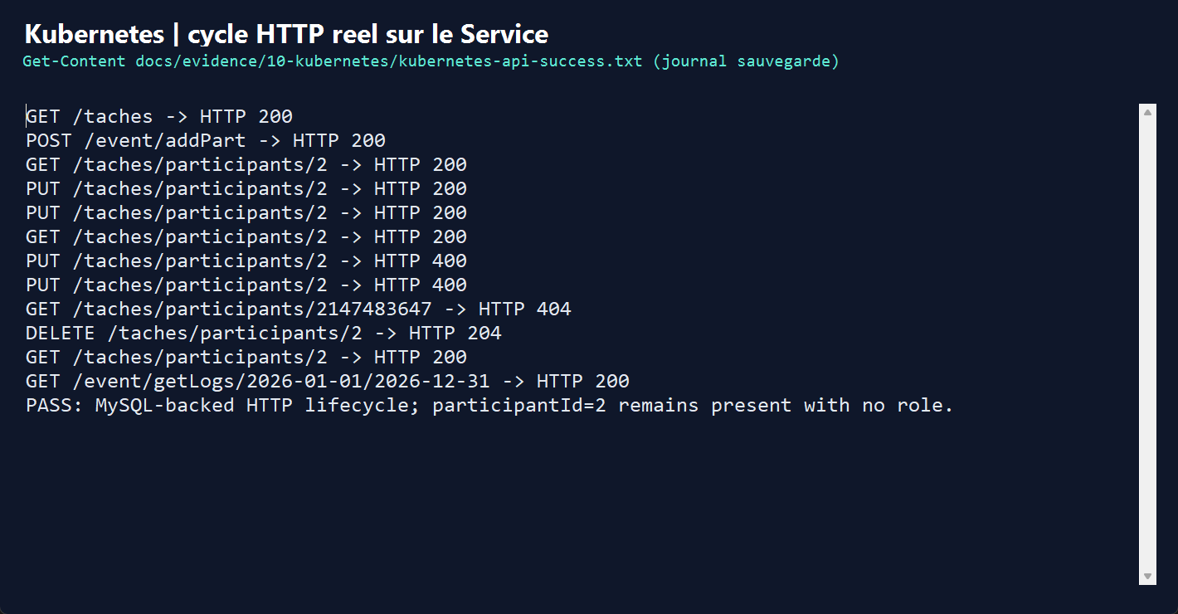
EVENTSPROJECT / MODULE TACHE
Vérifier le service métier
Le cycle HTTP complet réussit via Kubernetes ; readiness inclut la base MySQL.
Preuve : 10-kubernetes/kubernetes-api-success.png
20

Slide 21
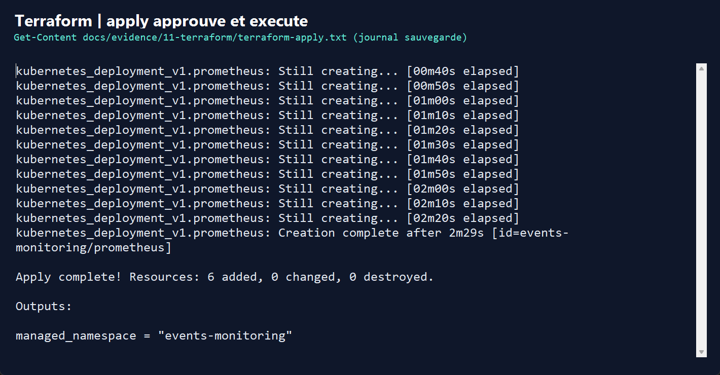
EVENTSPROJECT / MODULE TACHE
Provisionner avec Terraform
Plan examiné et approuvé : 6 ressources Prometheus créées, aucune destruction.
Preuve : 11-terraform/terraform-apply.png
21

Slide 22
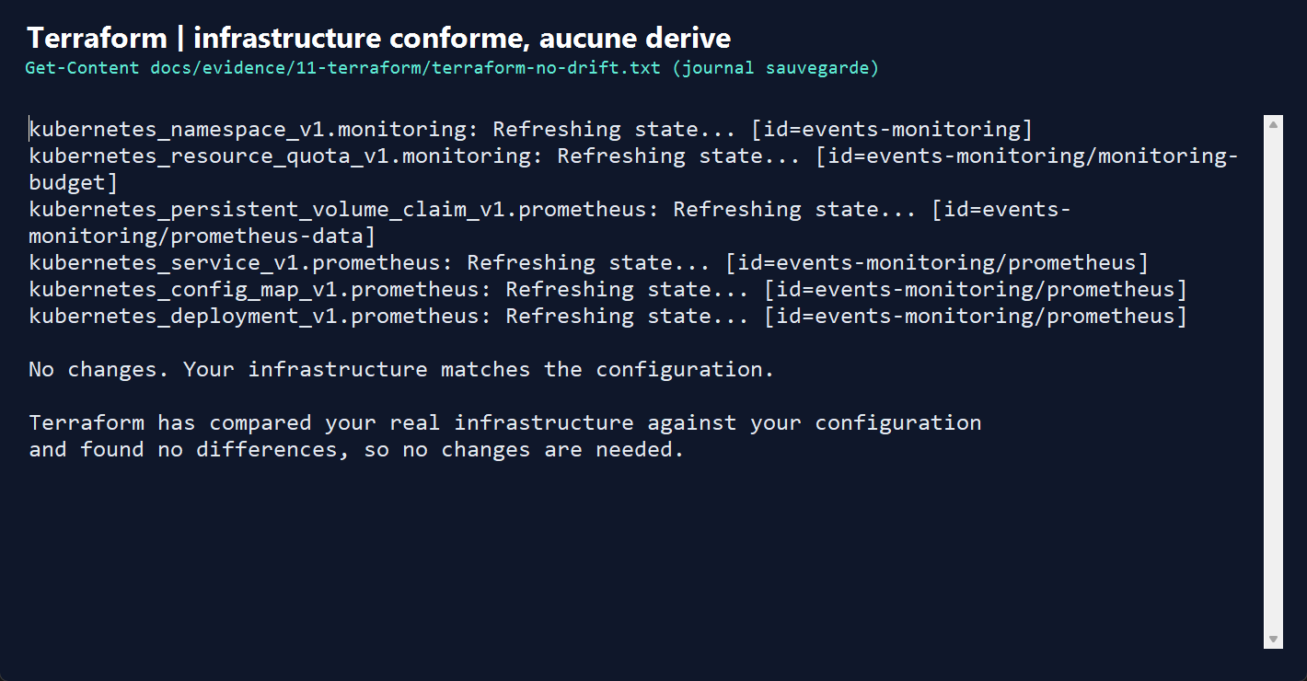
EVENTSPROJECT / MODULE TACHE
Contrôler la convergence
Un nouveau plan ne détecte aucune différence entre configuration et infrastructure.
Preuve : 11-terraform/terraform-no-drift.png
22

Slide 23
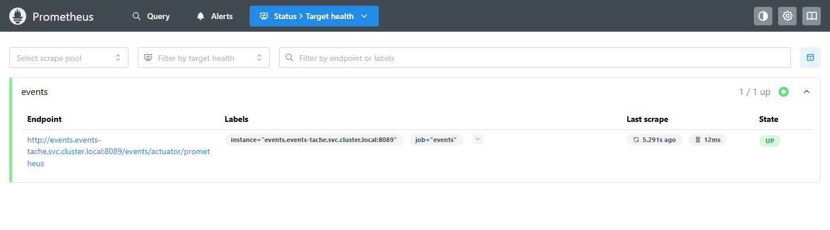
EVENTSPROJECT / MODULE TACHE
Observer une application réellement collectée
Prometheus collecte la cible Kubernetes events : 1/1 UP, métriques exposées par Actuator.
Preuve : 13-monitoring/prometheus-targets.png
23

Slide 24
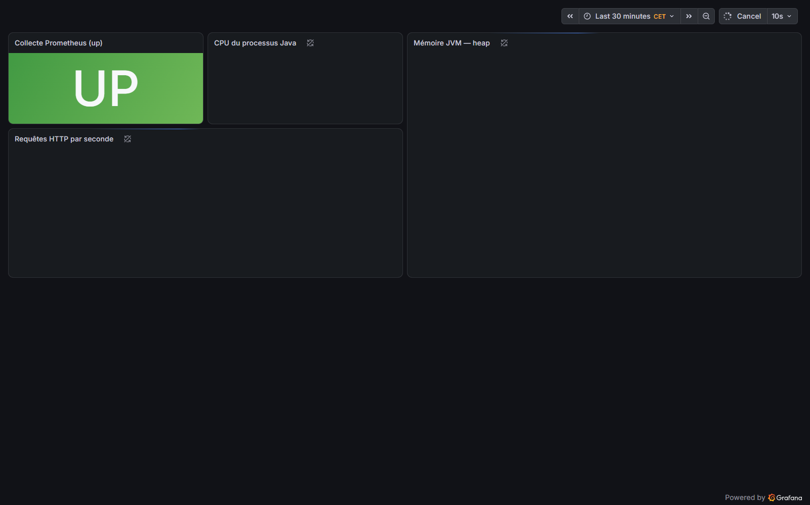
EVENTSPROJECT / MODULE TACHE
Visualiser les métriques dans Grafana
Dashboard provisionné : cible UP, CPU Java, mémoire JVM et débit HTTP ; quatre requêtes réelles vérifiées.
Preuve : 13-monitoring/grafana-dashboard.png
24

Slide 25
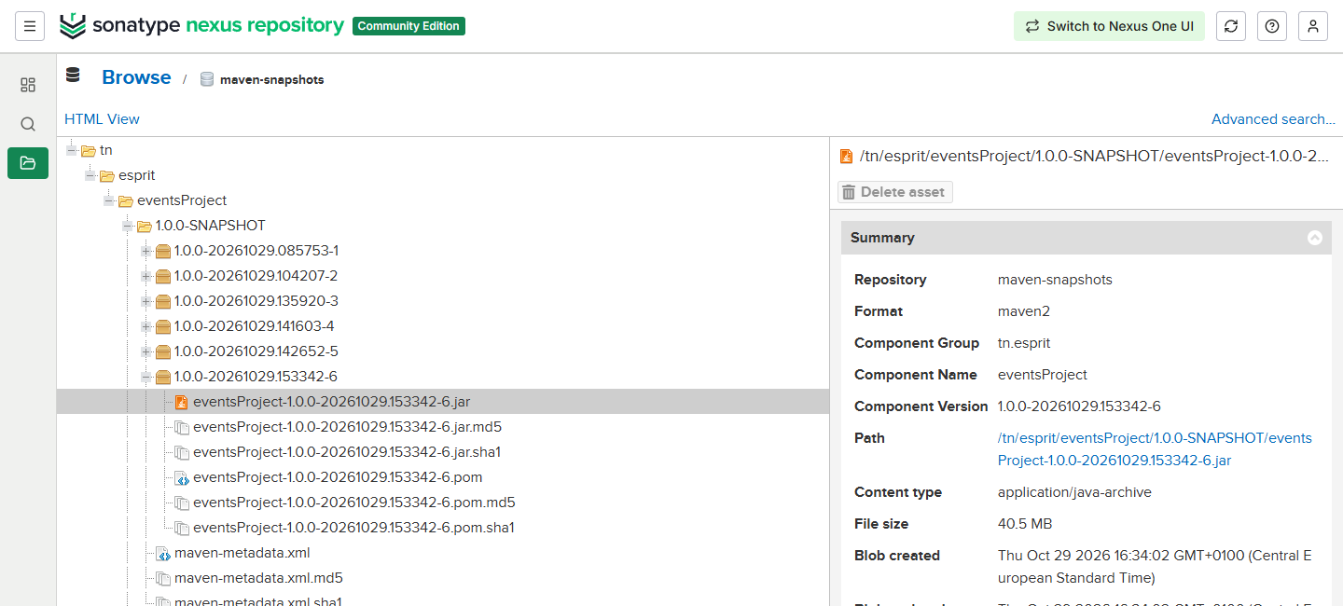
EVENTSPROJECT / MODULE TACHE
Publier le livrable dans Nexus
Le dépôt Maven snapshots contient le JAR et le POM de tn.esprit:eventsProject:1.0.0-SNAPSHOT.
Preuve : 07-nexus/nexus-repository.png
25

Slide 26
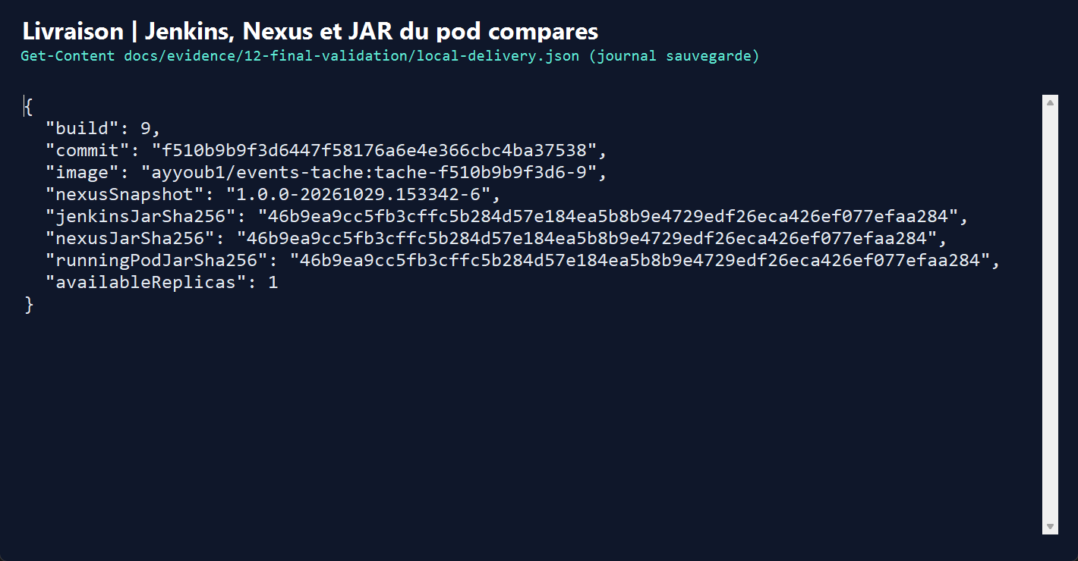
EVENTSPROJECT / MODULE TACHE
Relier le build au programme exécuté
Même SHA-256 pour le JAR archivé par Jenkins, téléchargé de Nexus et présent dans le pod Kubernetes.
Preuve : 12-final-validation/local-delivery.png
26

Slide 27
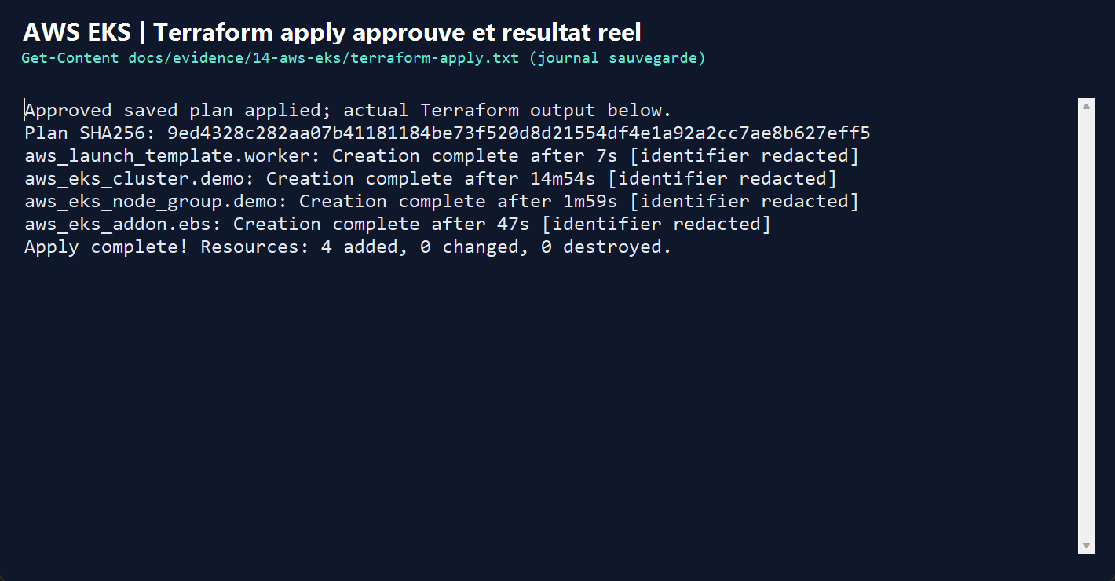
EVENTSPROJECT / MODULE TACHE
Créer une infrastructure AWS réelle
Learner Lab personnel, us-east-1 : plan examiné et approuvé, quatre ressources Terraform créées pour EKS, son worker et EBS CSI.
Preuve : 14-aws-eks/terraform-apply.png
27

Slide 28
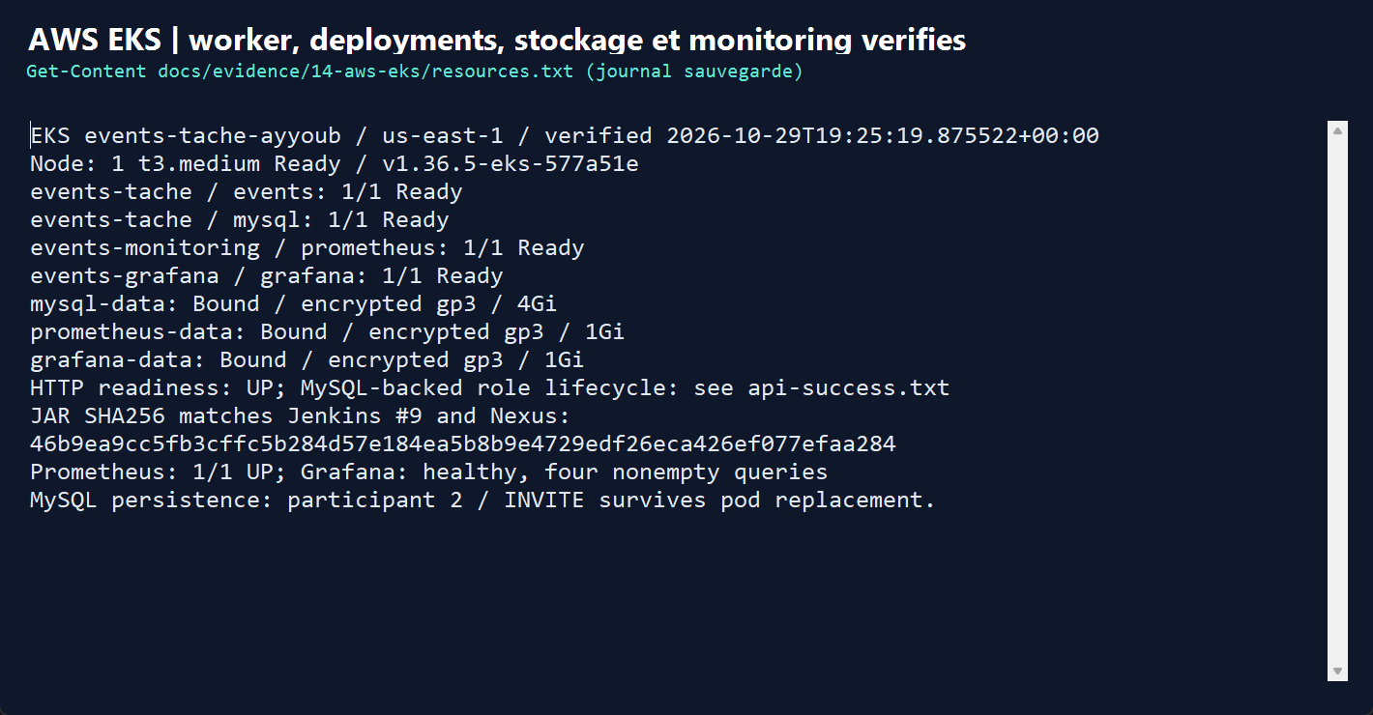
EVENTSPROJECT / MODULE TACHE
Exécuter l'application sur EKS
Un worker t3.medium Ready, quatre deployments disponibles et trois volumes EBS gp3 chiffrés : MySQL 4 Gio, Prometheus et Grafana 1 Gio chacun.
Preuve : 14-aws-eks/resources.png
28

Slide 29
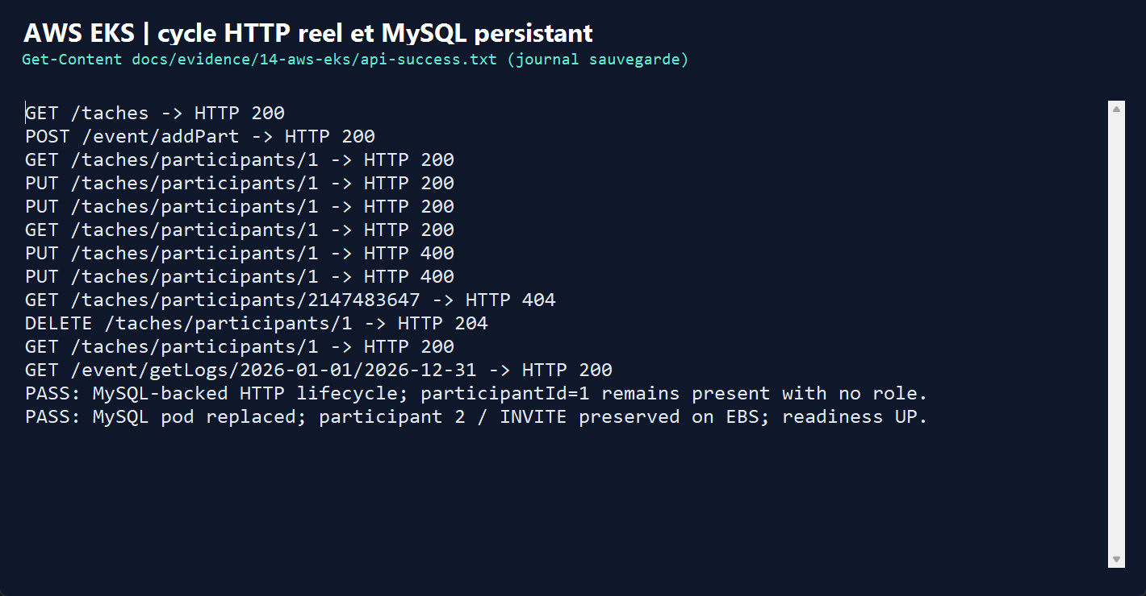
EVENTSPROJECT / MODULE TACHE
Vérifier le métier et la persistance AWS
Lecture, affectation, remplacement et retrait du rôle vérifiés par HTTP ; le participant et son rôle survivent au remplacement du pod MySQL.
Preuve : 14-aws-eks/api-success.png
29

Slide 30
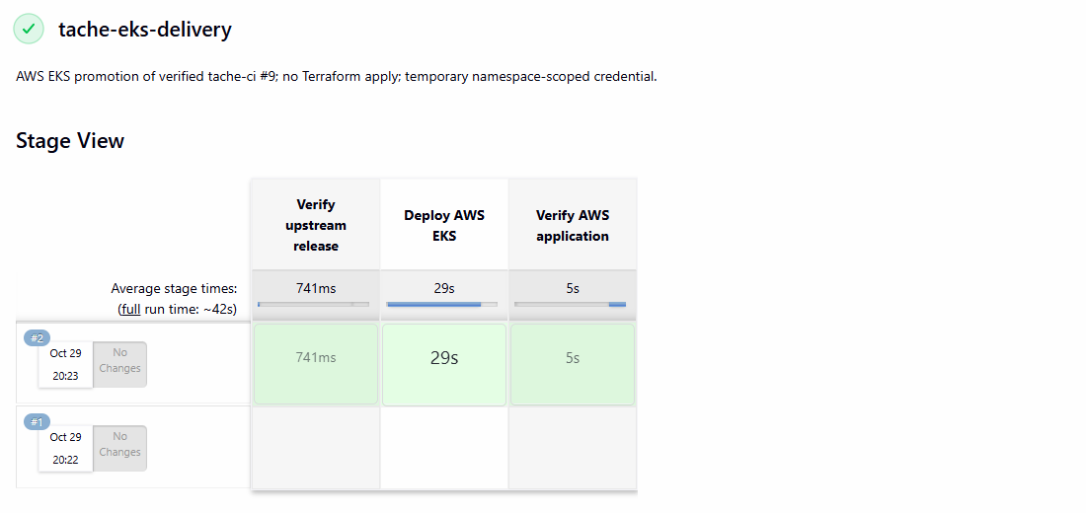
EVENTSPROJECT / MODULE TACHE
Promouvoir la release avec Jenkins vers EKS
tache-eks-delivery #2 SUCCESS : image vérifiée du build CI #9, déployée par digest ; nouveau rollout et contrôles HTTP depuis Jenkins.
Preuve : 14-aws-eks/jenkins-eks-stages.png
30

Slide 31
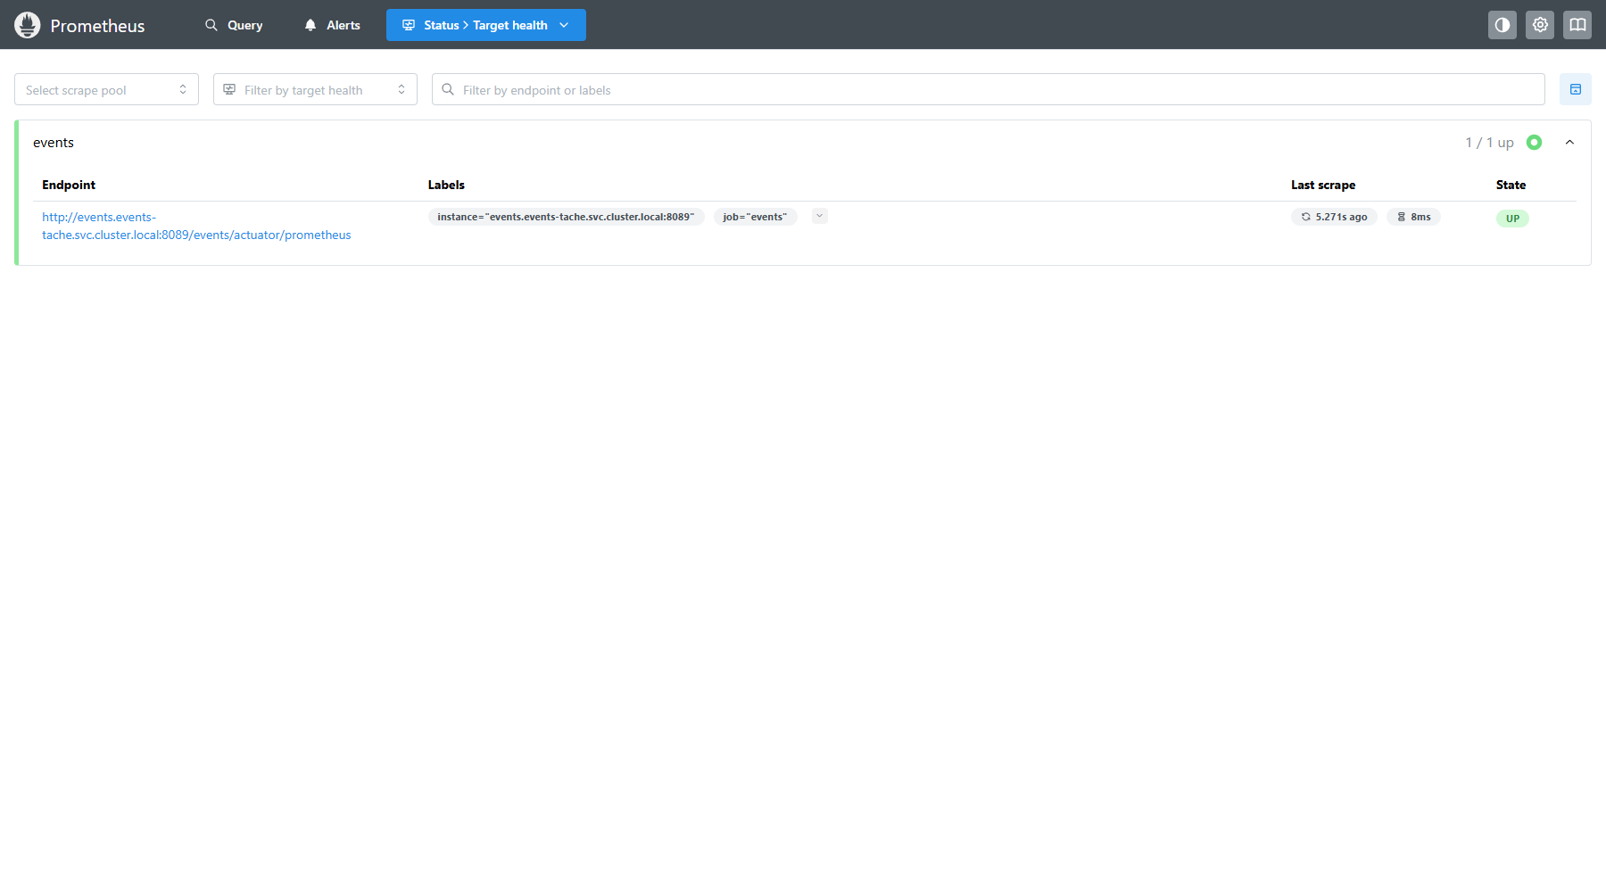
EVENTSPROJECT / MODULE TACHE
Collecter les métriques dans AWS
Prometheus tourne sur EKS et collecte réellement les métriques Actuator du Service applicatif : une cible, état UP.
Preuve : 14-aws-eks/prometheus-targets.png
31

Slide 32
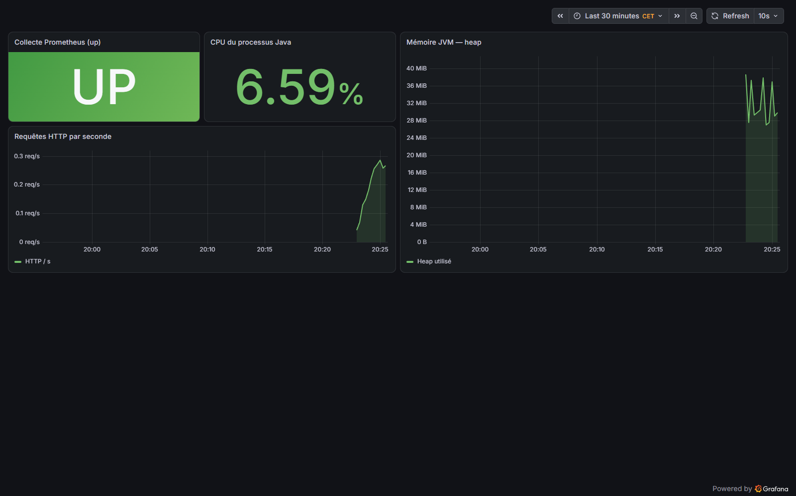
EVENTSPROJECT / MODULE TACHE
Observer le déploiement EKS dans Grafana
Dashboard provisionné sur AWS : cible UP, CPU Java, mémoire JVM et débit HTTP ; datasource saine et quatre requêtes non vides.
Preuve : 14-aws-eks/grafana-dashboard.png
32

Slide 33
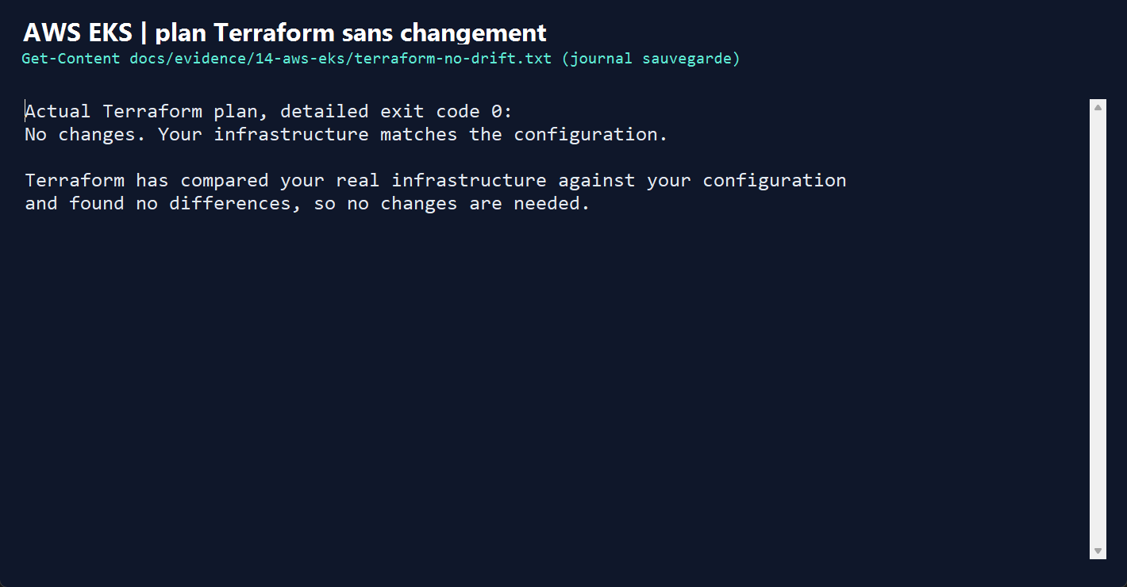
EVENTSPROJECT / MODULE TACHE
Contrôler la convergence et les coûts
Le plan suivant ne détecte aucun changement. Estimation en activité : 0,16 USD/h ; les volumes puis le cluster ont été supprimés après accord.
Preuve : 14-aws-eks/terraform-no-drift.png
33

Slide 34
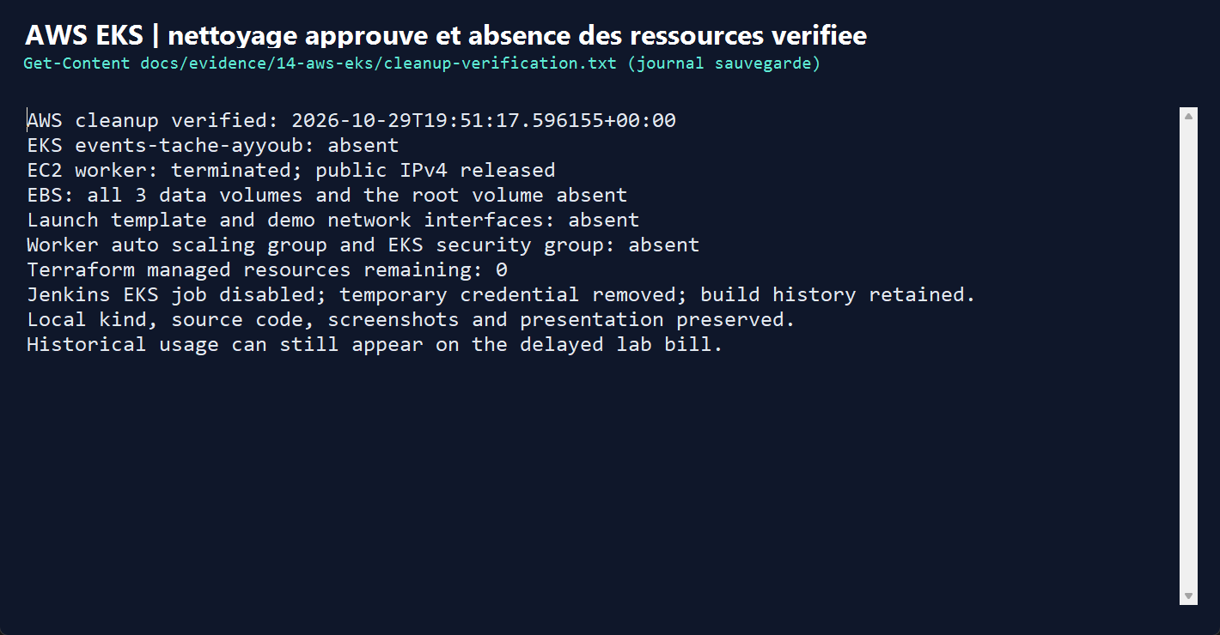
EVENTSPROJECT / MODULE TACHE
Terminer le cycle de vie AWS
Nettoyage approuvé et vérifié : cluster supprimé, worker terminé, quatre volumes EBS absents ; captures et livrables conservés, kind toujours disponible.
Preuve : 14-aws-eks/cleanup-verification.png
34

